Slide 1


Painel de Obras
Projeção físico-financeira da carteira de obras
Como a ferramenta funciona: módulos, regras de cálculo, integração e próximos passos
Controladoria · Setembro/2026
Notes:
Apresentação da nova ferramenta de projeção físico-financeira que substitui gradualmente a planilha Painel de Obras.

Slide 2




Da planilha ao sistema
A mesma lógica do "Painel de obras.xlsx", agora com uma base confiável e rastreável.
Hoje: planilha Excel
Com o Painel de Obras
Fórmulas quebradas (#REF!) e regras repetidas em várias abas
Sem histórico: não se sabe quem mudou o quê
Curvas copiadas e alteradas obra a obra
Consolidar a carteira exige trabalho manual
Um único motor de cálculo, testado automaticamente
Toda alteração versionada e registrada no histórico
Curvas padrão com versões — obras não mudam sem aviso
Consolidado da carteira gerado na hora
Painel de Obras · Unità Engenharia 2
Notes:
O sistema reproduz a lógica da aba Painel (2): cada obra com avanço físico e taxa mês a mês. A diferença é que o cálculo fica num só lugar e tudo é rastreado.

Slide 3






O que a ferramenta faz
Seis módulos, todos acessíveis pelo menu superior e pela ficha de cada obra.
Obras
Curvas paramétricas
Projeção da obra
Cadastro com orçamento, % de taxa, curva, início e duração. Término calculado.
Modelos de avanço físico, validados e versionados (V1, V2…).
Avanço e taxa mês a mês, KPIs, ajustes manuais e recálculo.
Consolidado
Curvas das obras
Integração SharePoint
Soma de todas as obras: taxa por mês e ano, recebida × a receber.
Curva em vigor de cada obra: paramétrica ou própria da obra.
Importa a curva replanejada das obras iniciadas (BD_Infos Gerais).
Painel de Obras · Unità Engenharia 3
Notes:
Visão geral. Os próximos slides detalham cada módulo.

Slide 4


Como uma projeção nasce
A curva é o modelo; a projeção é esse modelo aplicado a uma obra.
01
02
03
04
Curva paramétrica
Obra
Motor de cálculo
Projeção versionada
Distribuição % do avanço físico por mês (ex.: Curva Padrão 22 meses, V1).
Orçamento raso, % taxa, defasagem, data de início e duração.
Gera os meses, aplica a curva e distribui a taxa, centavo a centavo.
V1 ao criar a obra; V2, V3… a cada recálculo ou ajuste.
Mesma curva, várias obras: alterar a curva cria nova versão, e as obras continuam usando a versão com que foram calculadas até alguém recalcular.
Painel de Obras · Unità Engenharia 4
Notes:
Separar curva de projeção permite reusar a mesma curva em muitas obras sem perder o histórico de projeções antigas.

Slide 5
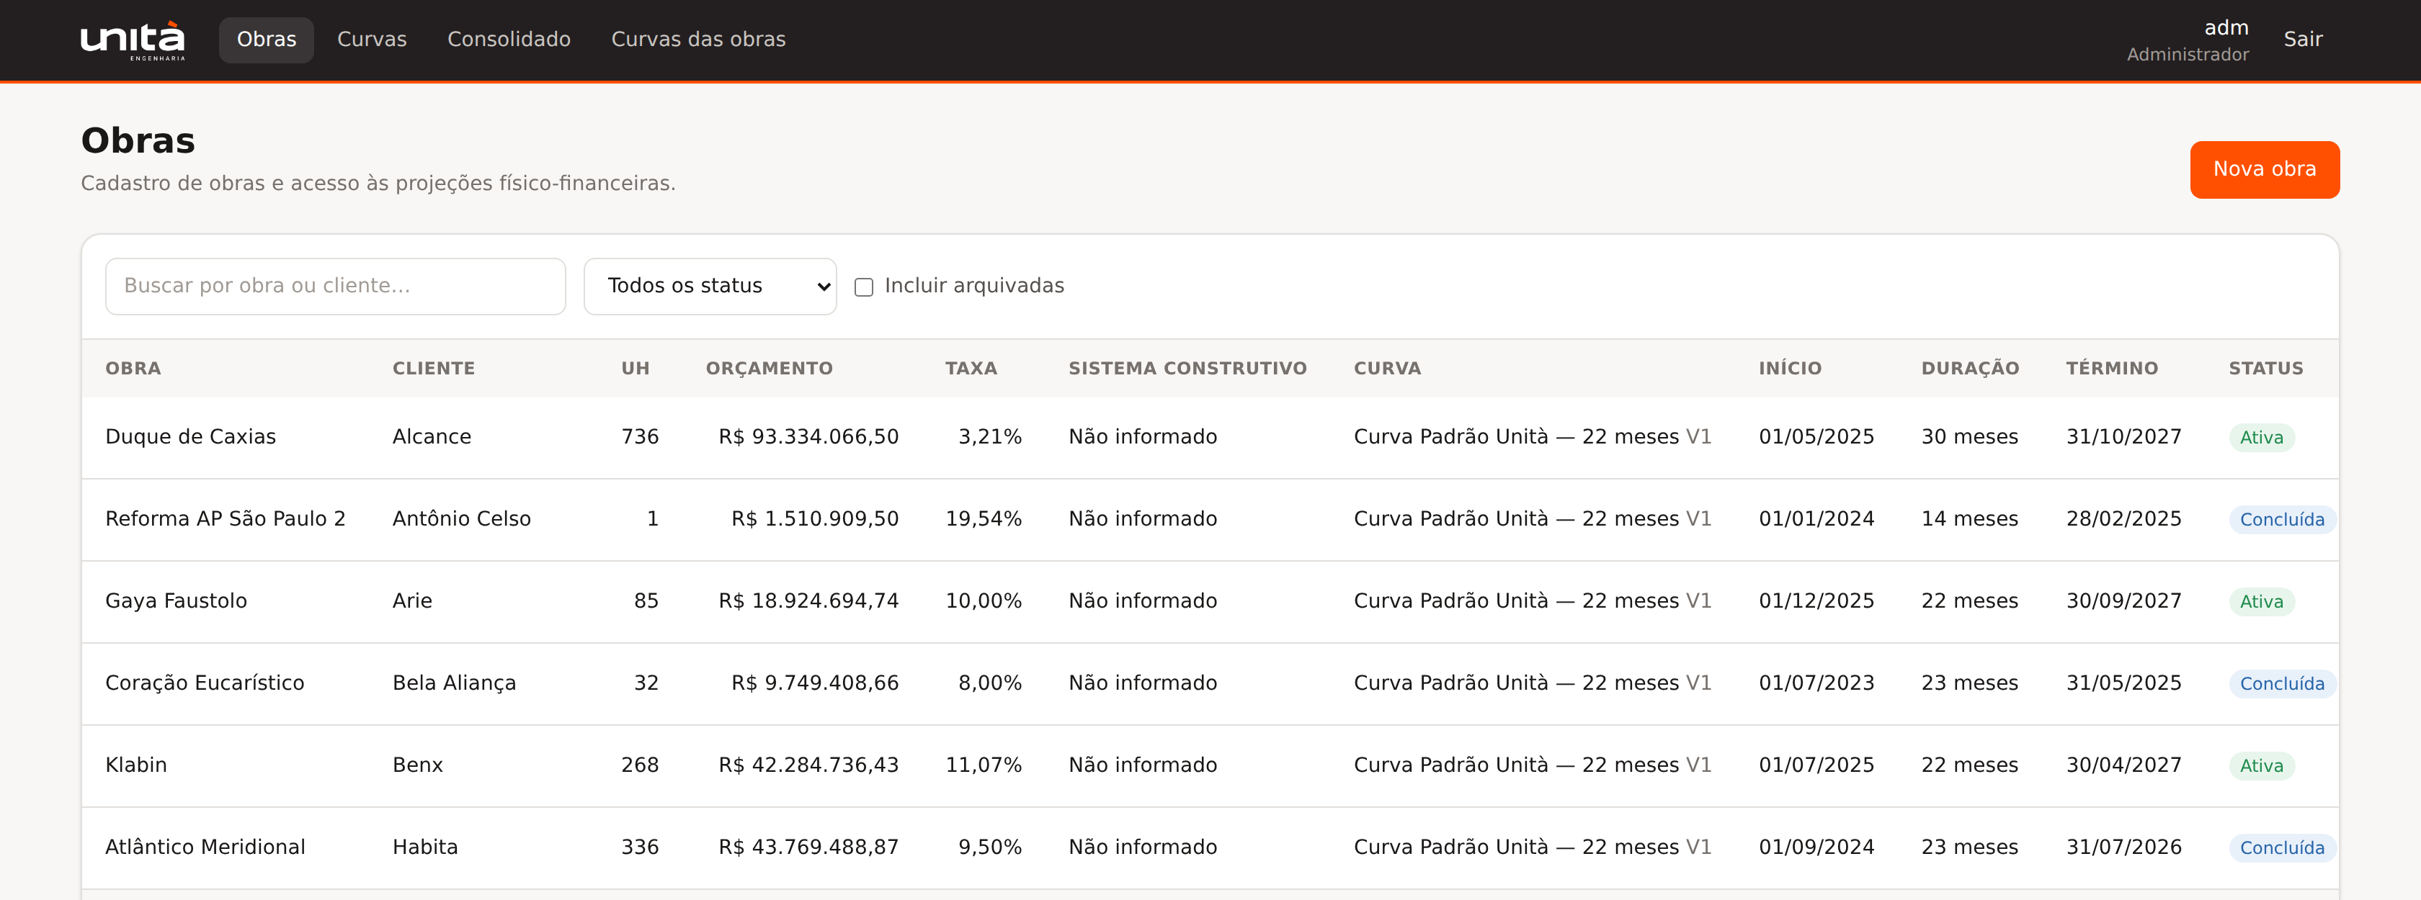


Obras
Lista da carteira com as informações principais e as ações de cada obra.
Cadastro
Término calculado
Ações seguras
Nome, cliente, unidades, orçamento, % taxa, sistema construtivo e curva.
Início + duração → término e nº de períodos (01/01/27 + 24 = 31/12/28).
Duplicar, arquivar e excluir — exclusão só sem ajustes manuais.
Painel de Obras · Unità Engenharia 5
Notes:
Alterar orçamento, taxa, curva, início ou duração regenera a projeção automaticamente. Se a obra tiver ajustes manuais, ela é marcada para revisão em vez de sobrescrever.

Slide 6

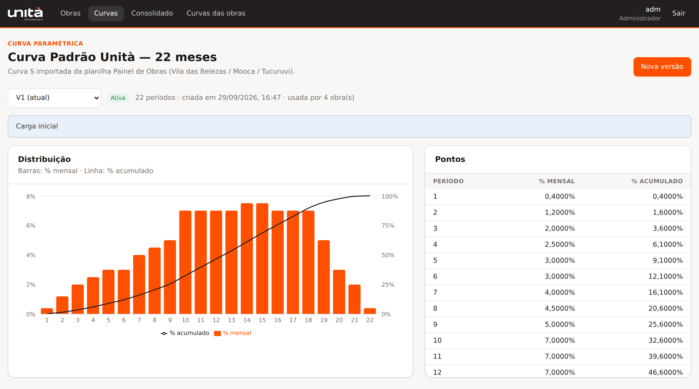
Curvas paramétricas
Modelos padrão de avanço físico, com validação e versionamento.
Validação automática
% mensal ≥ 0, acumulado nunca diminui e termina em 100%.
Cola do Excel
Cole a coluna de % mensal ou acumulado; botão "Normalizar para 100%".
Versões imutáveis
Editar uma curva cria V2, V3… As obras mantêm a versão que usam.
Painel de Obras · Unità Engenharia 6
Notes:
Se a curva tem número de meses diferente da obra (ex.: curva 22 meses, obra 24), o motor reamostra proporcionalmente. Só administradores criam e alteram curvas.

Slide 7
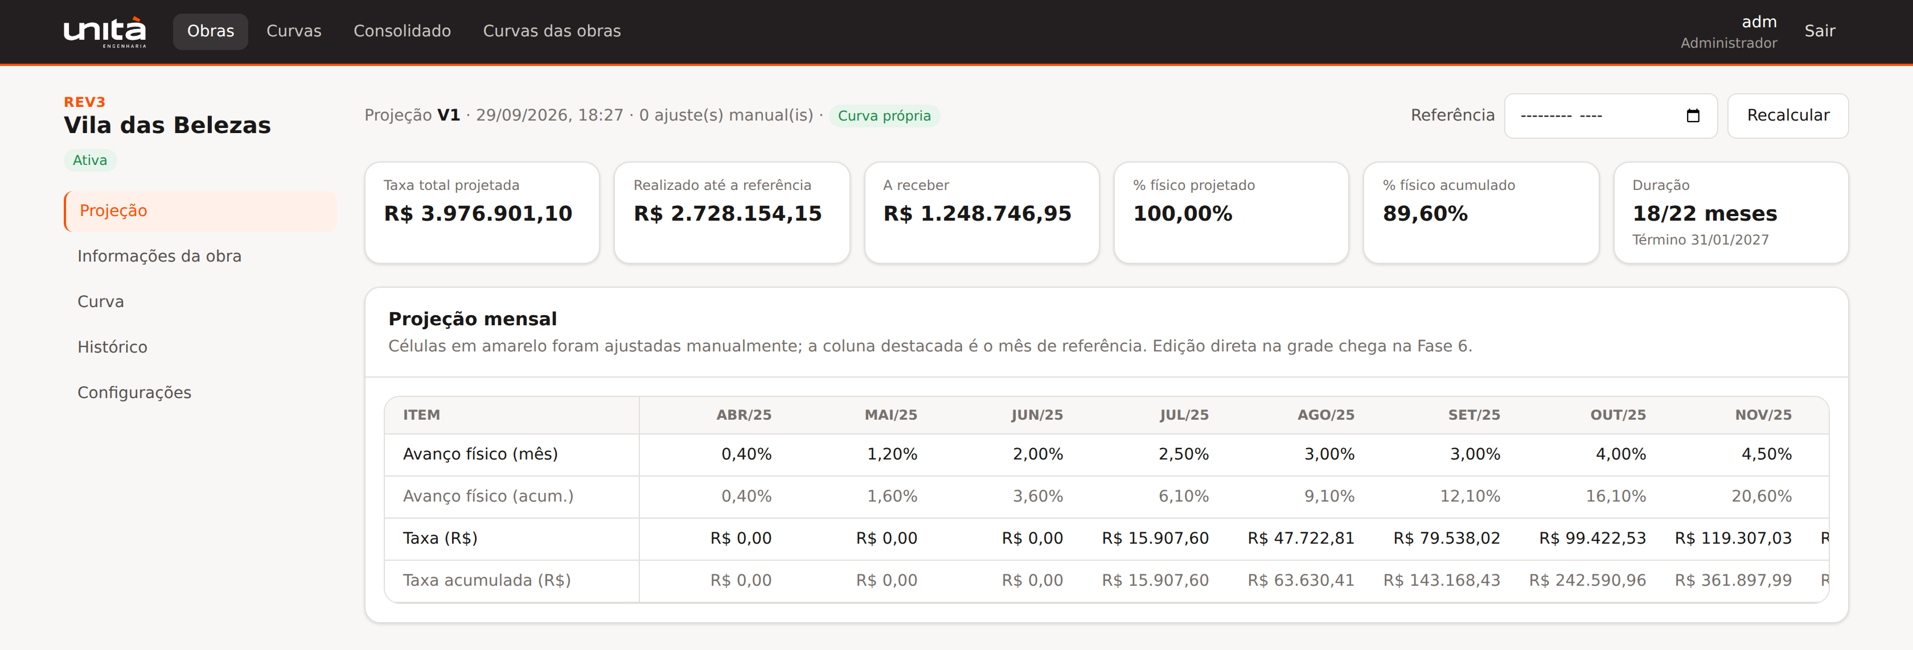


Projeção da obra
Meses no eixo horizontal, séries no vertical — como na planilha.
KPIs
Grade mensal
Ficha da obra
Taxa projetada, realizada até a referência, a receber, % físico e duração.
Avanço físico e taxa, mensal e acumulado; mês de referência destacado.
Projeção, Informações, Curva, Histórico e Configurações na lateral.
Painel de Obras · Unità Engenharia 7
Notes:
O campo Referência permite ver os KPIs como se estivéssemos em outro mês. A edição direta nas células, estilo Excel, é a Fase 6.

Slide 8


Ajustes manuais e recálculo
O valor manual nunca é sobrescrito sem confirmação.
Ao clicar em Recalcular
Cada célula guarda
Campo | Exemplo — MAR/27
Valor original (curva) | 20,00%
Valor atual | 25,00%
Origem | MANUAL
Aviso
"Existem 7 valores ajustados manualmente…"
Preservar ajustes
Mantém os manuais e redistribui o restante pela curva — total segue 100%.
Células manuais aparecem em amarelo e cada mudança vai para o Histórico: usuário, data/hora, campo, valor anterior e novo.
Substituir ajustes
Volta tudo à curva. Os ajustes antigos ficam na versão anterior.
Painel de Obras · Unità Engenharia 8
Notes:
Opções do diálogo: Cancelar, Recalcular preservando ajustes, Recalcular substituindo ajustes. Nada é perdido porque cada recálculo cria uma nova versão.

Slide 9
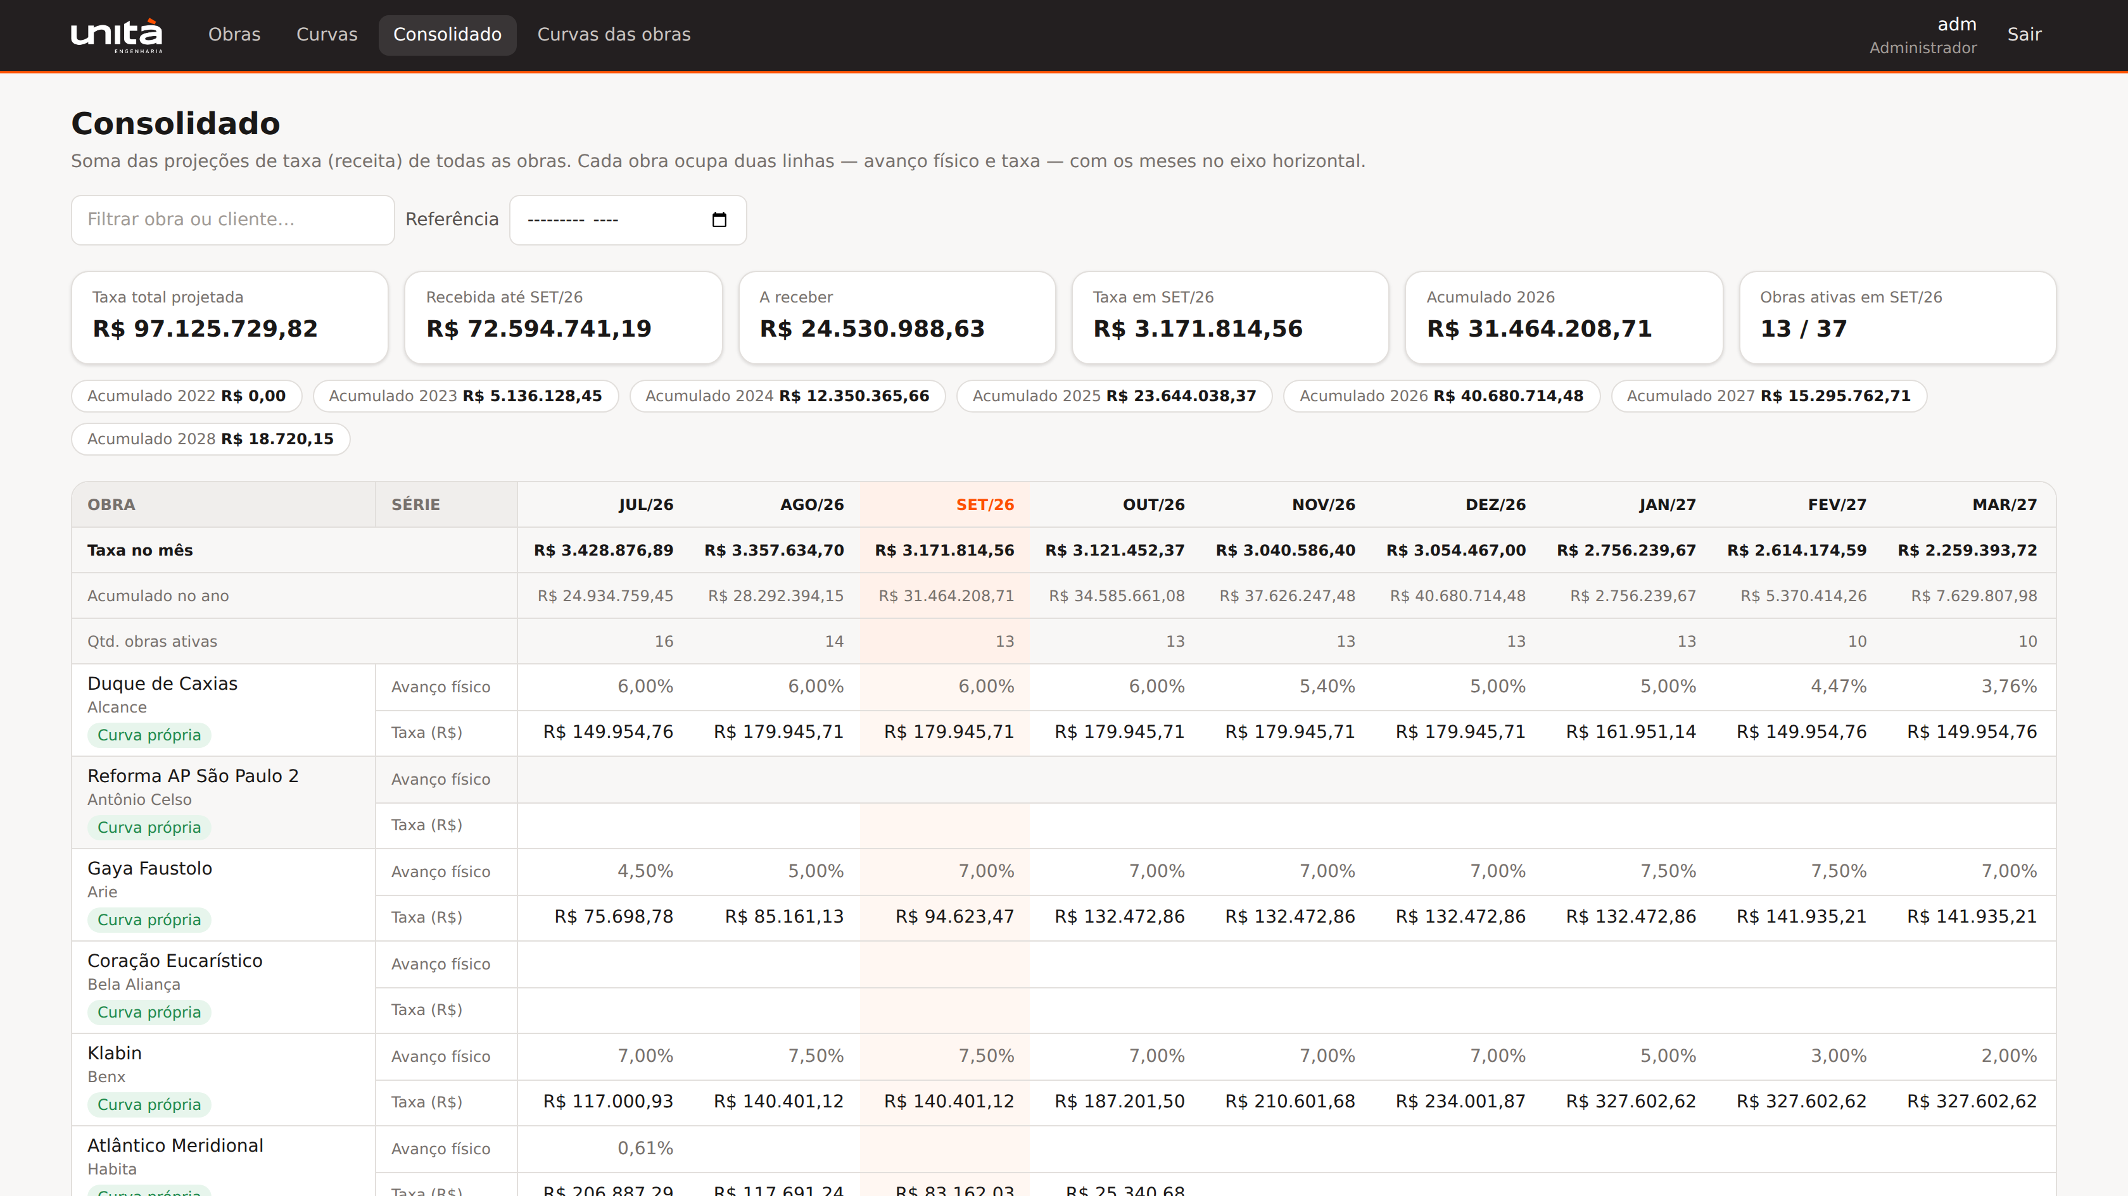
Consolidado
O equivalente à aba "Painel (2)": toda a carteira numa só tela.
1
Cabeçalho fixo
Taxa no mês, acumulado no ano (zera em janeiro) e qtd. de obras ativas.
2
Duas linhas por obra
Avanço físico (%) e taxa (R$), com o mês de referência destacado.
3
Recebida × a receber
Até a referência (inclusive) × meses seguintes. A soma fecha com a prevista.
4
Acumulado por ano
Total de taxa de cada ano da carteira.
Painel de Obras · Unità Engenharia 9
Notes:
Todos os totais vêm do motor de cálculo; a tela só exibe. Conferência com a planilha: taxa total da carteira R$ 97.125.729,82 contra R$ 97.125.729,51 na coluna Taxa ADM Prevista (diferença de R$ 0,31 pelo arredondamento da % de taxa em 8 casas). A quantidade de obras ativas por mês bate com a linha Qtd Obras da planilha. A grade abre posicionada no mês atual.

Slide 10
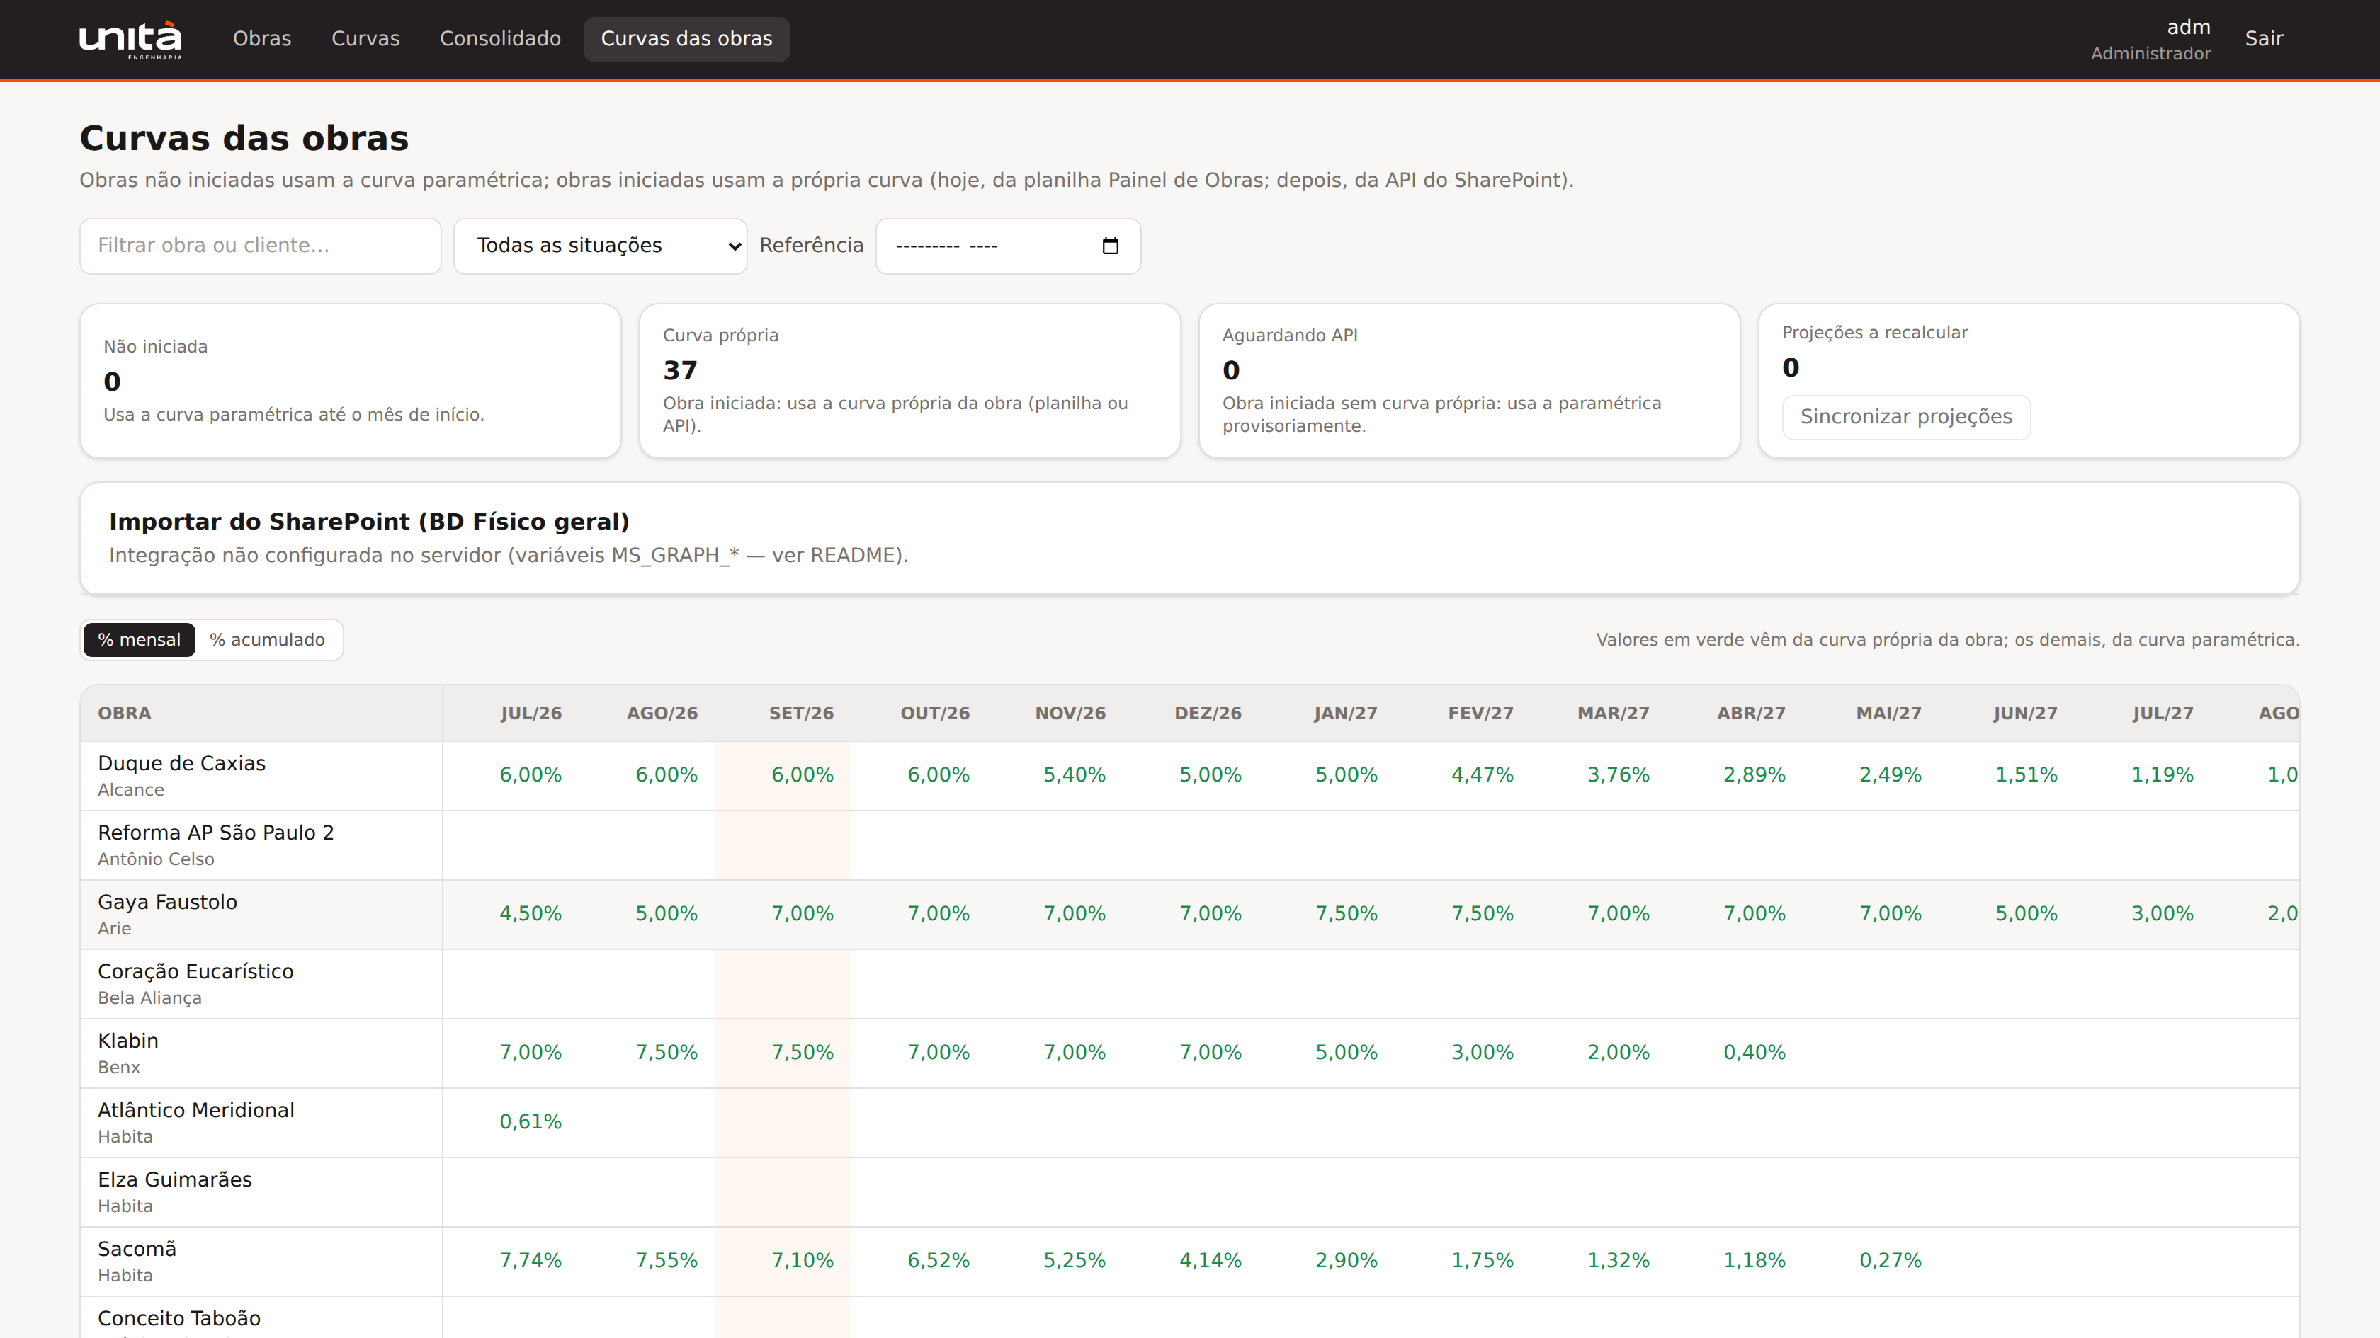
Curvas das obras
Qual curva vale para cada obra. Hoje as 37 obras usam a curva da aba Painel (2) da planilha.
Situação
Curva usada
Não iniciada
Curva paramétrica
Mês de início depois da referência
Curva própria
Curva própria da obra
Iniciada, com curva recebida
Aguardando API
Paramétrica, provisoriamente
Obra iniciada sem curva recebida
A curva própria recalcula a taxa (receita) e usa o início e a duração dela — atrasos aparecem no término projetado. "Sincronizar projeções" atualiza as obras cuja curva em vigor mudou.
Painel de Obras · Unità Engenharia 10
Notes:
Valores em verde vêm da curva própria; os demais, da paramétrica. Ajustes manuais nunca são sobrescritos: a obra fica marcada para revisão.

Slide 11

Integração com o SharePoint
Próximo passo: trazer as curvas replanejadas direto da planilha de planejamento, sem digitação.
Consolidado Físico - Obras.xlsx
Microsoft Graph
Validação no Painel
Curva própria versionada
Aba BD_Infos Gerais · coluna "Replanejado Atual Acumulado - Obra"
Leitura segura, credenciais só no servidor
Casa pelo nome padrão da obra; acumulado não diminui e fecha 100%
Projeção e Consolidado atualizados
Na tela "Curvas das obras"
Pendente: autorização no Azure
Simular: mostra o que seria importado, sem gravar
Importar curvas: cria nova versão só quando a curva mudou
Relatório de obras sem cadastro e curvas rejeitadas
Um administrador precisa registrar o app no Entra ID com permissão de leitura do site. Não usamos BD_Físico por atividade nem BD_Orc (orçamento ainda em validação).
Painel de Obras · Unità Engenharia 11
Notes:
Enquanto a autorização não sai, as curvas próprias vêm da aba Painel (2) do Painel de obras.xlsx (37 obras carregadas) e também podem ser lançadas manualmente na aba Curva da obra (colando do Excel). A importação também pode rodar agendada no servidor, todo dia.

Slide 12
Regras de cálculo
Determinísticas, documentadas e cobertas por testes automáticos.
R$ 3.976.901,10
100,00%
Taxa total
Sempre fecha
Orçamento raso × % taxa. Ex.: 44.187.790,05 × 9%
Arredondamento pelo maior resto: meses somam 100% e a taxa fecha no centavo
0
119
Erros de ponto flutuante
Testes automáticos
Cálculo em decimal exato, do banco à tela
Motor, API e formatação validados a cada mudança
Painel de Obras · Unità Engenharia 12
Notes:
Outras regras: a taxa pode ter defasagem configurável por obra (recebimento 1–3 meses após o avanço); percentuais guardados com 8 casas; valores em R$ com 2 casas.

Slide 13


Rastreabilidade e perfis de acesso
Cada pessoa vê e faz apenas o que seu perfil permite.
Administrador
Editor
Visualizador
Histórico
Tudo do Editor
Cria e versiona curvas
Gerencia usuários e exclusões
Cria e edita obras
Ajusta e recalcula projeções
Importa curvas próprias
Consulta obras, curvas e consolidado
Sem alterações
João · 28/09/2026 10:32
Residencial Alpha · MAR/27
15% → 18% · Manual
Versões de curvas e projeções nunca são apagadas: dá para saber quem mudou, quando e com quais parâmetros.
Painel de Obras · Unità Engenharia 13
Notes:
Senhas criptografadas (Argon2id), sessão com expiração e renovação segura, HTTPS em produção. O primeiro usuário vira administrador; os demais entram como visualizadores até serem promovidos.

Slide 14


Arquitetura e hospedagem
Preparada para a Hostinger (VPS) e para integrar Power BI, Excel e ERP no futuro.
Navegador
API /api/v1
Motor de cálculo
Banco PostgreSQL
Tela web (React)
Regras, perfis e auditoria
Fonte única dos números
Versões e histórico
Hostinger VPS
Integrações
Portável
Nginx com HTTPS, API em Node.js e PostgreSQL no mesmo domínio (/api).
SharePoint já conectado; Power BI e Excel podem ler a mesma API.
Pode migrar para outra nuvem sem reescrever o motor de cálculo.
Painel de Obras · Unità Engenharia 14
Notes:
O navegador não calcula: ele só mostra o que a API devolve. Por isso tela, API e futuros relatórios sempre batem.

Slide 15
Onde estamos e próximos passos
Concluído
Próximos
Login, cadastro e perfis
1
Autorização no Azure
e 1ª importação das curvas reais
Obras, curvas e projeções versionadas
2
Grade editável estilo Excel
Enter, Tab, setas, copiar/colar
Consolidado e Curvas das obras
3
Comparar versões
e tela de usuários
37 obras reais da planilha carregadas
4
Validar BD_Orc
para trazer o orçamento da planilha
Integração SharePoint pronta
5
Publicar na Hostinger
com domínio próprio e HTTPS
Painel de Obras · Unità Engenharia 15
Notes:
O item 1 depende do administrador da Microsoft 365. Os demais seguem o plano de fases da especificação.

Slide 16
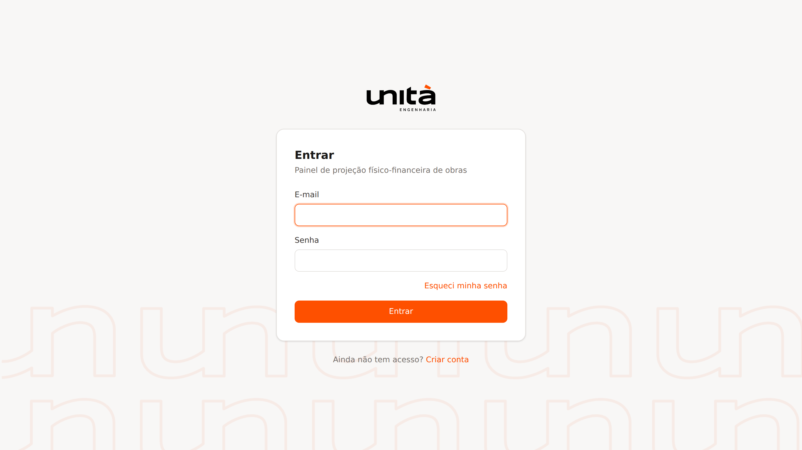
Como testar agora
1
Instale o Node.js LTS
nodejs.org (uma vez só)
2
Abra iniciar-demo.bat
na pasta unita-projecoes (duplo clique)
3
Acesse localhost:3333
crie sua conta — a primeira vira administradora
4
Explore
as 37 obras da planilha Painel de Obras já carregadas
Modo demonstração: banco local, não é o ambiente de produção.
Notes:
Dúvidas e sugestões: Controladoria.

